Slide 1
ELE08572-Sistemas Digitais
Profa. Eliete Caldeira

Slide 2
Parte 2- Módulos de Entrada e Saída
Capítulo 9- Mouse PS2

Slide 3
Mouse PS2 Tópicos
Introdução
Protocolo do mouse PS2
Operação básica
Procedimento de inicialização
Circuito de verificação da comunicação com o mouse PS2
Circuito de interface do mouse PS2
Projeto básico e código HDL
Circuito de teste

Slide 4
Mouse PS2 Introdução
Um mouse é projetado principalmente para detectar movimento bidimensional em uma superfície.
Seu circuito interno mede a distância relativa do movimento e verifica o status dos botões.
Um mouse PS2 padrão reporta o movimento no eixo x (esquerda/direita), o movimento no eixo y (de baixo para cima), além do status dos botões da esquerda, da direita e do meio.
A quantidade de cada movimento é armazenada em um contador interno do mouse.
Quando o dado é transmitido ao host, o contador é zerado e reinicia a contagem.

Slide 5
Mouse PS2 Introdução
O conteúdo do contador representa um inteiro de 9 bits com sinal, em que:
no eixo x um número positivo indica movimento para a direita e número negativo indica movimento para a esquerda e
no eixo y um número positivo indica movimento para cima enquanto um número negativo indica movimento para baixo.
Para um mouse com interface PS2, esta informação é colocada em três pacotes e enviada ao host pela porta PS2.
No modo stream, um mouse PS2 envia os pacotes continuamente em uma taxa de amostragem pré-projetada

Slide 6
Mouse PS2 Protocolo
A relação entre as distâncias físicas é definida pelo parâmetro de resolução do mouse. O valor default de resolução é 4 incrementos por milímetro.
Quando um mouse se move continuamente, o dado é transmitido em uma taxa regular. A taxa é definida pelo parâmetro de taxa de amostragem do mouse. O valor default da taxa de amostragem é 100 amostras por segundo.
Se um mouse se move muito rápido durante o período de amostragem e excede o máximo do contador, o contador é mantido na magnitude máxima na direção apropriada e dois bits de overflow sinalizam esta situação.

Slide 7
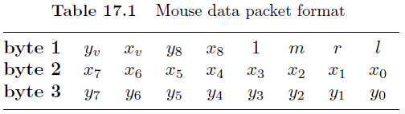
Mouse PS2 Protocolo
O mouse reporta o movimento e as atividades dos botões em 3 bytes, que são enviados em três pacotes PS2. O formato detalhado da informação dos 3 bytes é mostrado na tabela abaixo.

Slide 8
Mouse PS2 Protocolo
A tabela contém a seguinte informação:
x₈, x₇, ..., x₀: movimento no eixo x em complemento de 2
x_{V}: overflow no movimento no eixo x
y₈, y₇, ..., y₀ : movimento no eixo y em complemento de 2
y_{V}: overflow no movimento no eixo y
l: status do botão esquerdo (left), que é ‘1’ quando o botão esquerdo é pressionado
r: status do botão direito (right), que é ‘1’ quando o botão direito é pressionado
m: status do botão do meio (middle), que é ‘1’ quando o botão do meio é pressionado

Slide 9
Mouse PS2 Protocolo
Durante a transmissão, o byte 1 é enviado primeiro, seguido pelo byte 2 e por último pelo byte 3
Um mouse tem diversos modos de operação.
O mais comumente usado é o modo stream, no qual o mouse envia os três pacotes quando ele detecta movimento ou atividade nos botões
Se o movimento é contínuo o dado é gerado em uma taxa pré-definida.

Slide 10
Mouse PS2 Introdução
A comunicação da porta PS2 é bidirecional e o host pode enviar comandos ao teclado ou ao mouse para configurar certos parâmetros.
No caso do teclado, esta funcionalidade é raramente necessária e por isso, apesar de apresentar a comunicação nas duas direções, o projeto do Capítulo 8 considerou a comunicação apenas em uma direção, do teclado para a FPGA (host).
Entretanto, o mouse é configurado para estar em um modo inativo (idle) após a energização (power-up) e neste modo ele não envia nenhum dado.

Slide 11
Mouse PS2 Introdução
O host deve primeiro enviar um comando ao mouse para inicializá-lo e habilitar o modo stream
Consequentemente, a comunicação bidirecional da porta PS2 é necessária para a interface do mouse PS2 e deve-se utilizar o subsistema de transmissão, ou seja, comunicação da FPGA (host) para o mouse.
Este capítulo fornece um resumo do protocolo do mouse PS2, utilizando os módulos de transmissão e recepção apresentados no Capítulo 8.

Slide 12
Mouse PS2 Procedimento de inicialização do mouse
Como dito anteriormente, a operação de um mouse é mais complexa do que a de um teclado. Ele tem diferentes modos de operação. O mais comumente usado é o modo stream, em que o mouse envia o os três pacotes de dados quando ele detecta movimento ou atividade nos botões.
Se o movimento é contínuo, o dado é gerado na taxa de amostragem designada
Durante a operação, um host pode enviar comandos ao mouse para modificar os valores default de vários parâmetros e mudar o modo de operação. Além disto, um mouse pode gerar um status e enviar um byte de acknowledgment.
Neste projeto, os valores default são adequados, assim a única tarefa é colocar o mouse no modo stream.

Slide 13
Mouse PS2 Procedimento de inicialização do mouse
A sequência básica de interação entre um mouse PS2 e a FPGA consiste do seguinte:
Na energização (power-on), o mouse executa um autoteste. Ele envia ao host o byte AA que indica que ele passou o teste e então envia o byte 00 que é o id padrão de um mouse PS2.
A FPGA (host) envia o comando F4 para habilitar o modo stream.
O mouse responderá com FE para a aceitar o comando (acknowledge)
O mouse entra ao modo stream e envia pacotes de dados normalmente.

Slide 14
Mouse PS2 Procedimento de inicialização do mouse
Se o mouse está plugado na placa Nexys2 em avanço, ele executa o teste inicial quando a placa é ligada e envia os dados AA e 00 imediatamente.
A FPGA não está configurada neste ponto e não receberá este dado. Consequentemente, pode-se ignorar as mensagens do passo 1
Um circuito de interface do mouse precisa unicamente enviar o comando F4, verificar o recebimento do sinal de acknowledge FE, e entrar ao modo de operação normal em que três pacotes são enviados pelo mouse em sequência.

Slide 15
Mouse PS2 Procedimento de inicialização do mouse
Pode-se forçar o mouse a retornar ao estado inicial enviando um comando de reset:
A FPGA (host) envia o comando FF, para reiniciar o mouse. O mouse irá responder com FE, o byte de acknowledge mostrando que ele aceita o comando.
O mouse realiza o teste interno e então envia AA e 00. O modo stream será desabilitado neste processo.
Novos mouses adicionam mais funcionalidades como scroll e botões adicionais e consequentemente enviam mais informações.
Bytes adicionais são agregados aos 3 bytes originais para acomodar estas novas características.

Slide 16
Mouse PS2 Circuito de interface do mouse
A interface básica do mouse cria uma outra camada sobre o circuito PS2 bidirecional.
Suas duas funções básicas são habilitar o modo stream e remontar a informação que vem nos 3 bytes de dados.
As saídas do circuito são:
xm e ym, que são os sinais de 9 bits do movimento nos eixos x e y;
btnm, que é um sinal de status dos botões do mouse;
m_done_tick, que é um sinal de status de um ciclo de clock que é ativado quando a informação dos 3 bytes foi recebida e está disponível em xm, ym e btnm.

Slide 17
Mouse PS2 Circuito de interface do mouse
O circuito de interface do mouse é implementado por uma FSMD com sete estados.
Os estados init1, init2 e init3 são executados uma vez após o sinal de reset ser ativado.
Nestes estados, a FSMD envia o comando F4, espera a transmissão se completar, e então espera o byte de acknowlegment FE. O mouse está no modo stream agora.
A FSMD então obtém e reúne as informações dos três pacotes nos estados pack1, pack2 e pack3, e ativa o sinal m_done_tick no estado done.
A FSMD circula estes quatro estados de agora em diante.

Slide 18
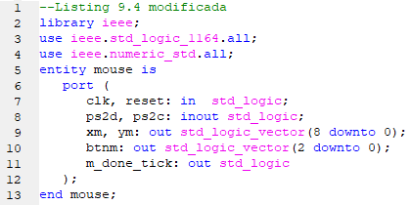
Mouse PS2 Circuito de interface do mouse
O código do circuito de interface do mouse é mostrado abaixo.

Slide 19
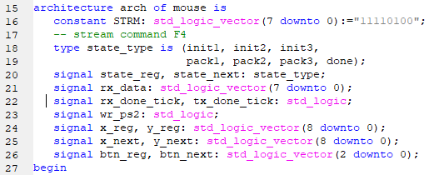
Mouse PS2 Circuito de interface do mouse

Slide 20
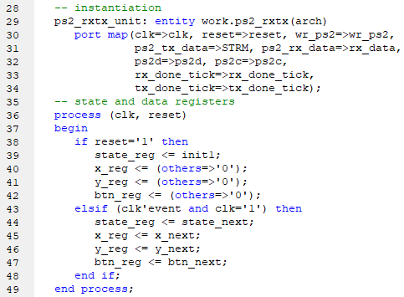
Mouse PS2 Circuito de interface do mouse

Slide 21
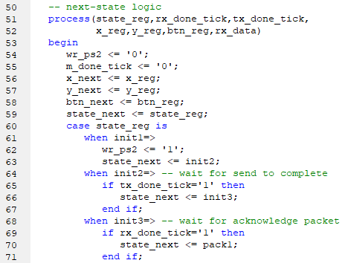
Mouse PS2 Circuito de interface do mouse

Slide 22
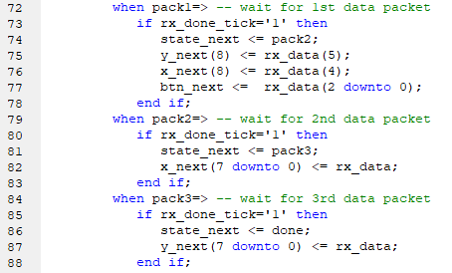
Mouse PS2 Circuito de interface do mouse

Slide 23
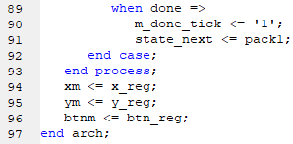
Mouse PS2 Circuito de interface do mouse
Este projeto fornece unicamente as funcionalidades mínimas. Um circuito mais sofisticado deve ter um método robusto para iniciar o modo stream, além de ter algum buffer para interagir melhor com o circuito externo.

Slide 24
Mouse PS2 Circuito de teste do mouse
Pode-se usar um circuito simples para testar a interface PS2. O circuito usa um mouse para controlar os 16 LEDs da placa de prototipagem.
Unicamente um dos 16 LEDs é aceso e a posição dele segue o movimento no eixo x do mouse.
Pressionar os botões da esquerda ou da direita acende o LED mais à esquerda ou mais à direita

Slide 25
Mouse PS2 Circuito de teste do mouse
Ele usa um contador de 10 bits para armazenar a posição corrente do eixo x. O contador é atualizado quando um novo dado está disponível, isto é, quando o m_done_tick está ativado.
O contador é colocado em 0 ou no valor máximo quando o botão esquerdo ou direito é pressionado. Caso contrário, ele adiciona a quantidade retornada em xm.
Um circuito de decodificação usa os quatro MSBs do contador para ativar para ativar um dos LEDs.

Slide 26
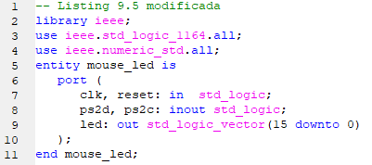
Mouse PS2 Circuito de teste do mouse
O código HDL é mostrado na listagem a seguir.

Slide 27
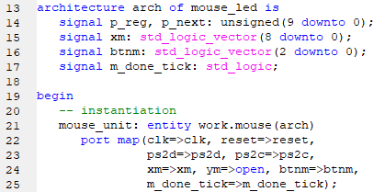
Mouse PS2 Circuito de teste do mouse

Slide 28
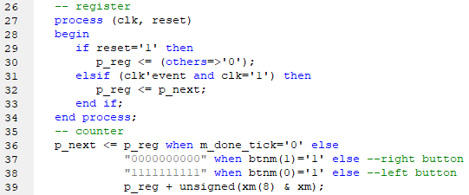
Mouse PS2 Circuito de teste do mouse

Slide 29
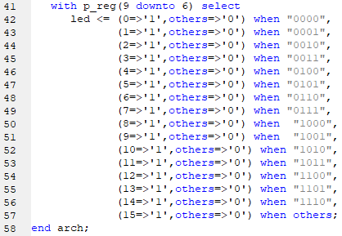
Mouse PS2 Circuito de teste do mouse

Slide 30
Mouse PS2 Circuito de teste do mouse
Crie um novo projeto e adicione o arquivo que descreve o circuito de teste do mouse disponível no Classroom (mouse_led.vhd)
Adicione o arquivo que descreve a interface do mouse no (mouse.vhd) disponível no Classroom
Adicione o arquivo que descreve a interface PS2 bidirecional (ps2_rxtx.vhd) disponível no Classroom
Adicione o arquivo que descreve o circuito de transmissão PS2 (ps2tx.vhd) do Cap.17 do livro 2a edição
Adicione uma cópia do arquivo que descreve o circuito de recepção PS2 (ps2rx.vhd) do Cap.17 do livro 2a edição

Slide 31
Mouse PS2 Circuito de teste do mouse
Inclua uma cópia do arquivo de constraints xdc geral da placa Nexys A7 (Nexys4_DDR_chu.xdc) disponível no diretório chap00_constraint e comente (colocando #) os pinos que não serão utilizados
Compile, gere o arquivo de programação, conecte a placa ao PC com o cabo conectado na porta Micro USB.
Configure a FPGA na placa Nexys A7 com o mouse USB conectado à porta USB A.
Mova o mouse para ver o movimento do LED aceso no mesmo sentido do mouse. Clique nos botões direito e esquerdo para ver o LED acendendo nos extremos respectivos

